Slide 1
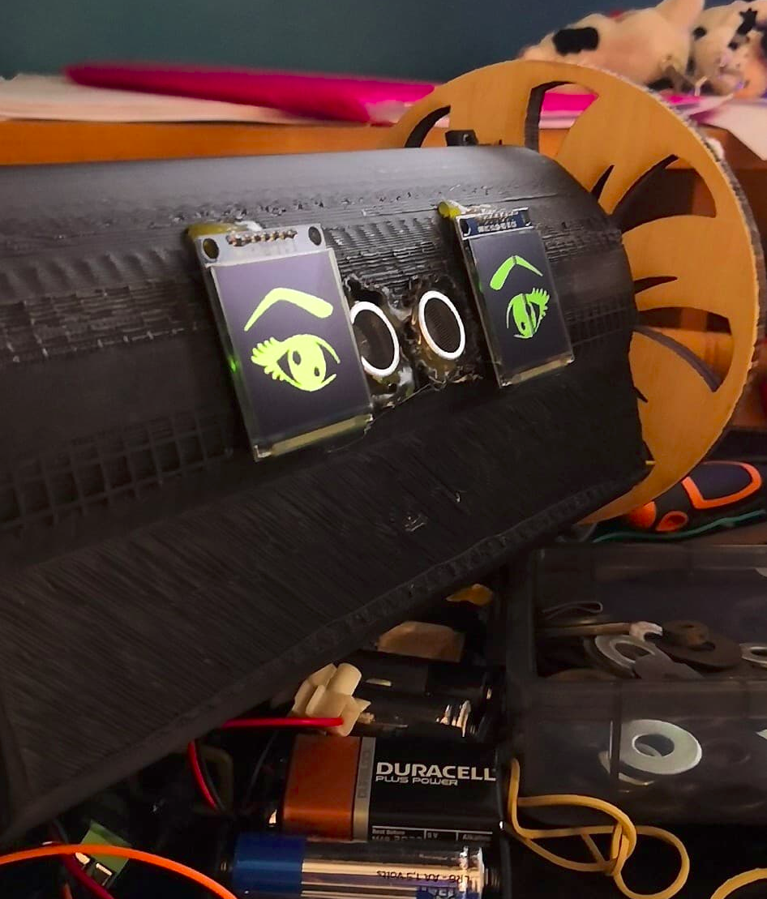
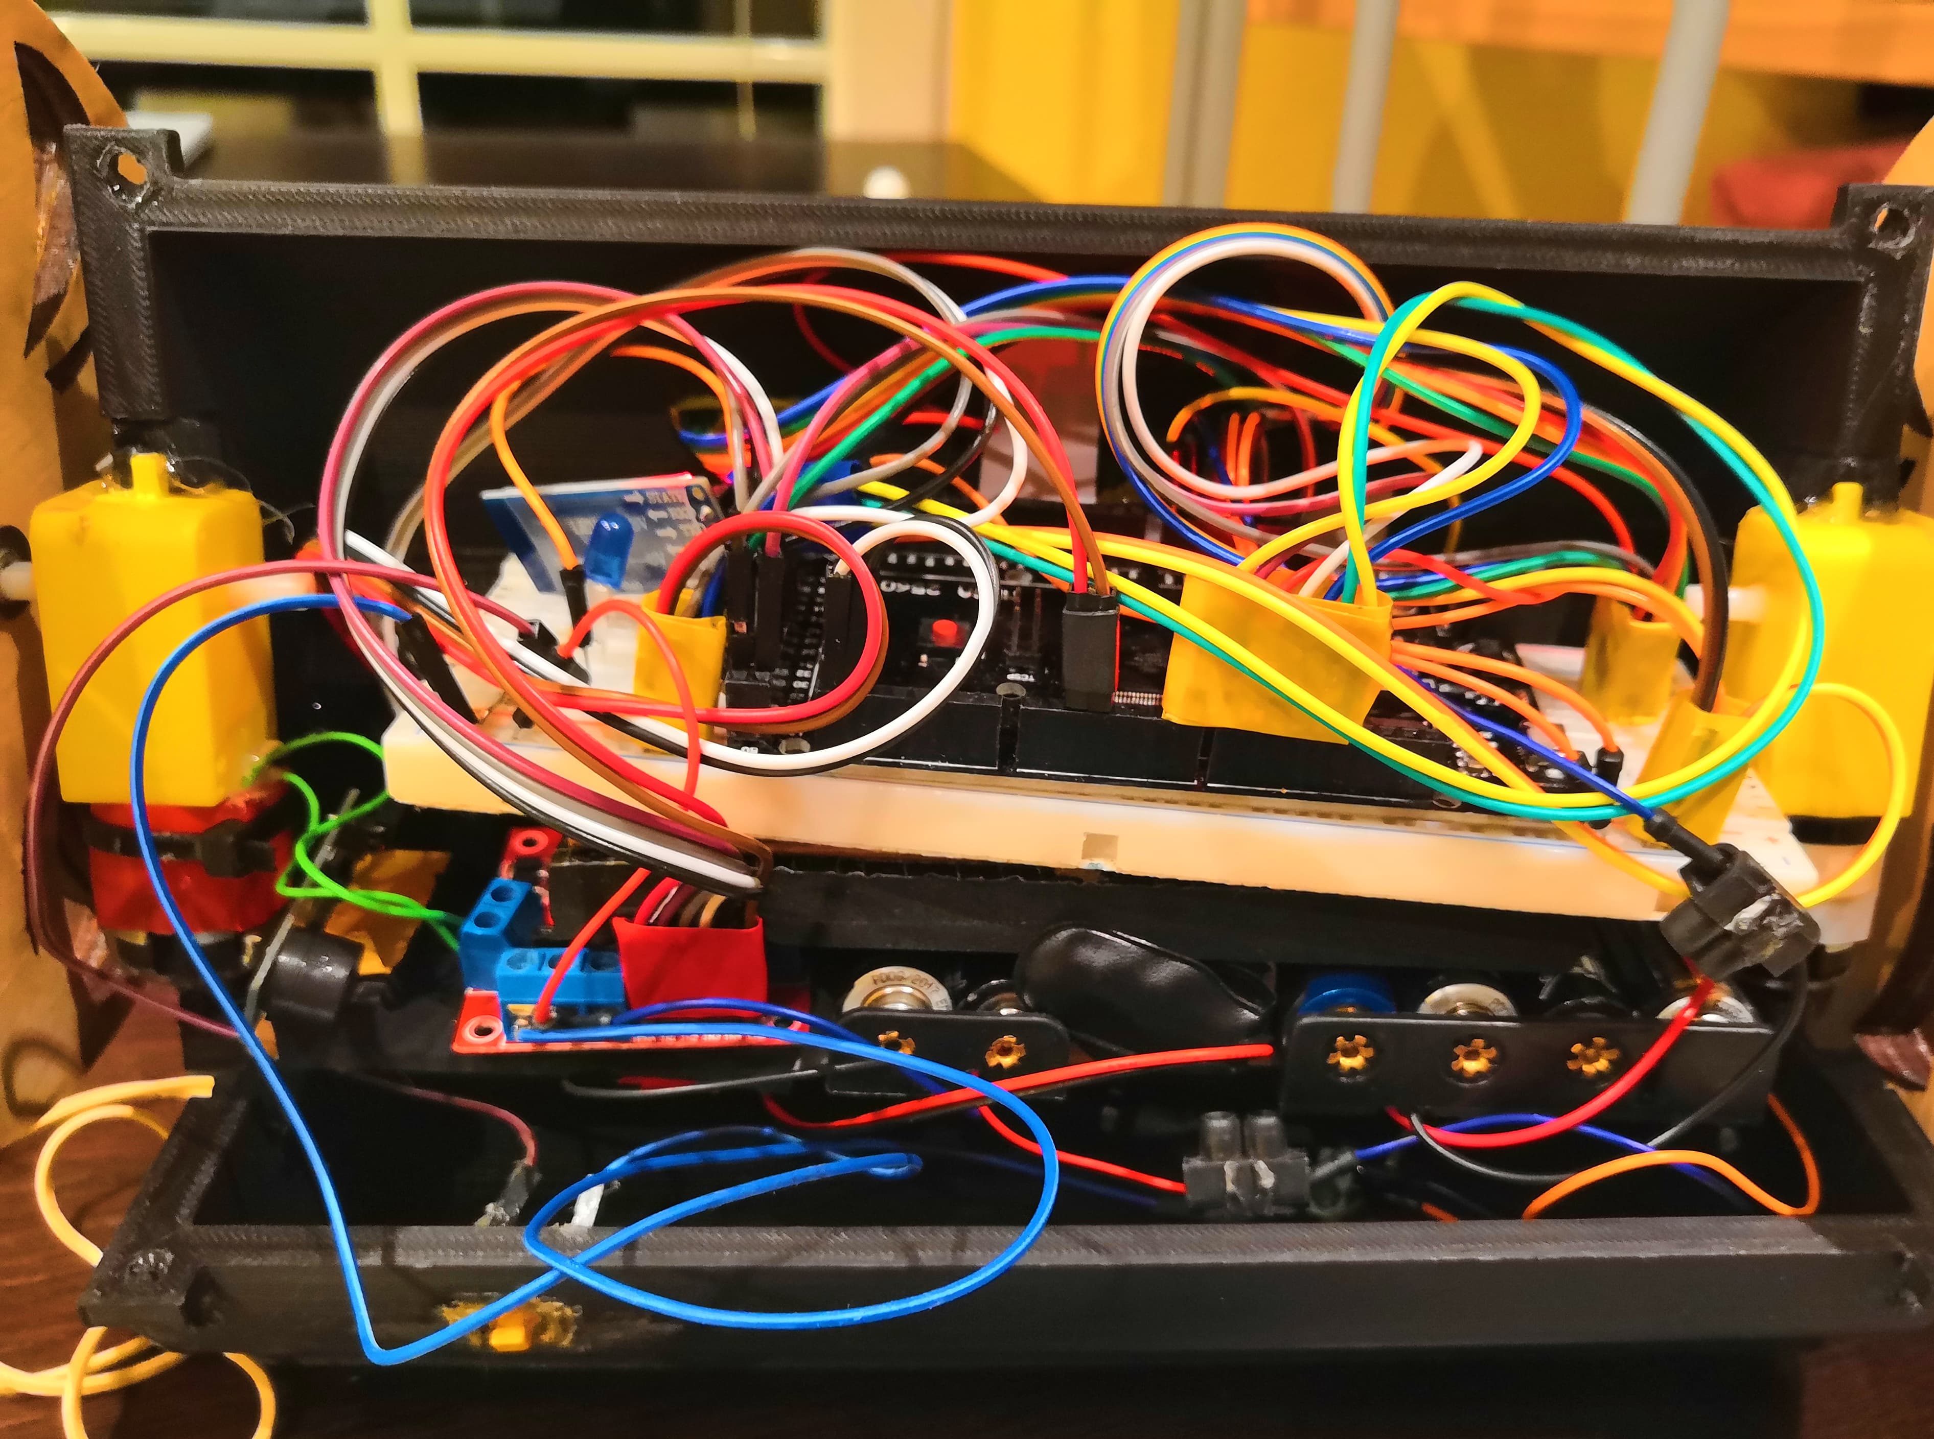
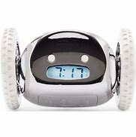
Robot réveil
Kilian Collie et Salomé Maltese

Slide 2
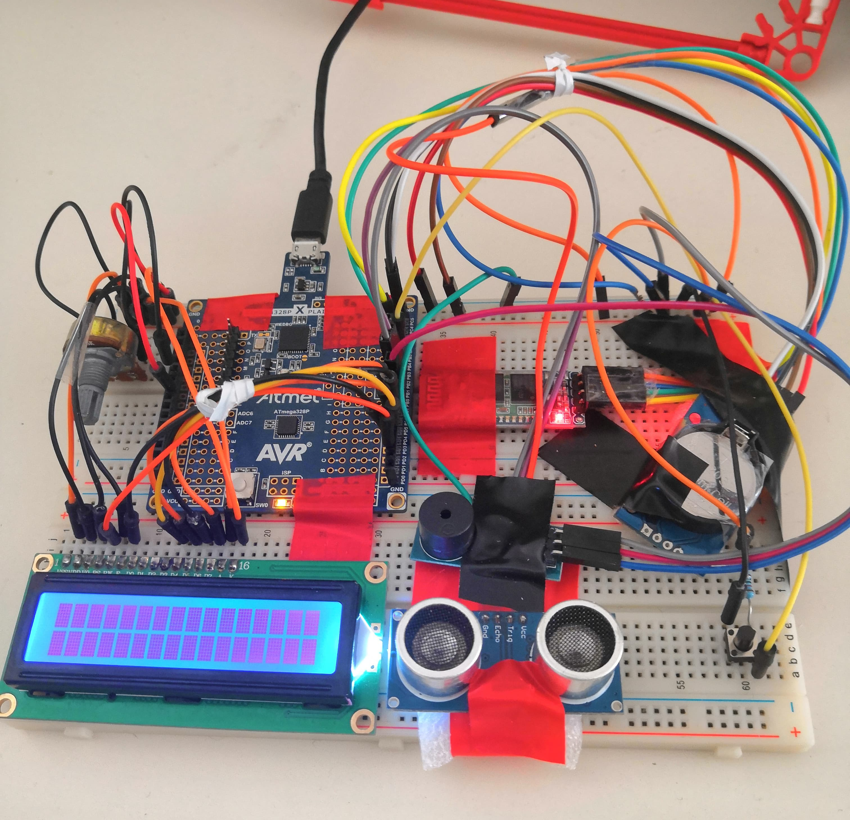
Sommaire
Objectif et résultat
Cahier des charges
Résultat final
Plannings initial et final
2. Fonctionnement
Algorithme
Modules
3. Perspectives
Problèmes rencontrés
Points à améliorer

Slide 3
Cahier des charges
Objectif:
Réveil qui s'enfuit
Peut tomber des meubles/se prendre des murs
Programmable depuis un téléphone portable
Fonctionnalités:
Alarme
Connexion bluetooth
Affichage de l'heure lorsqu'on appuie sur un bouton
Mise en veille
Voiture : avancer, reculer, tourner

Slide 4
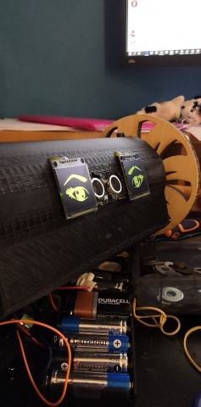
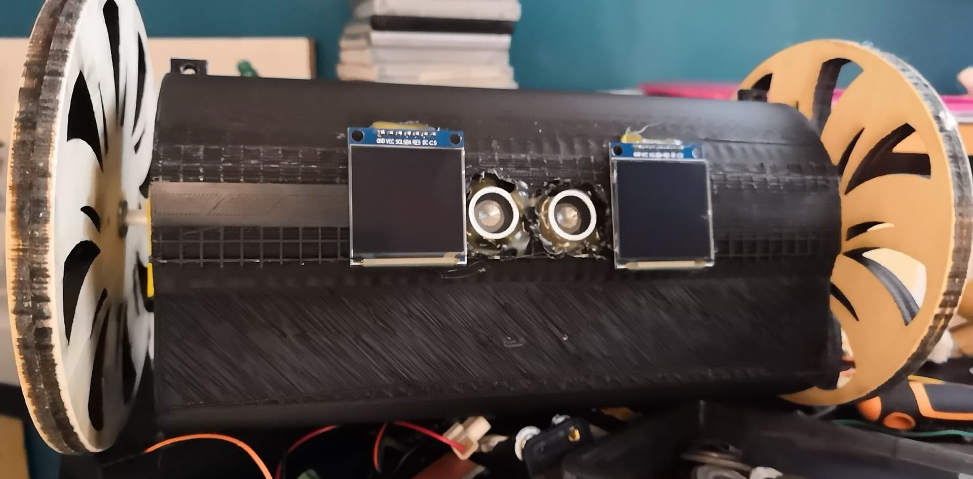
Résultat final
Couple du moteur trop faible
Alarme grâce au buzzer
Donne l'heure grâce au capteur de distance
Mode “veille” : affiche des yeux
Bluetooth : création d'une Détection d’obstables

Slide 5
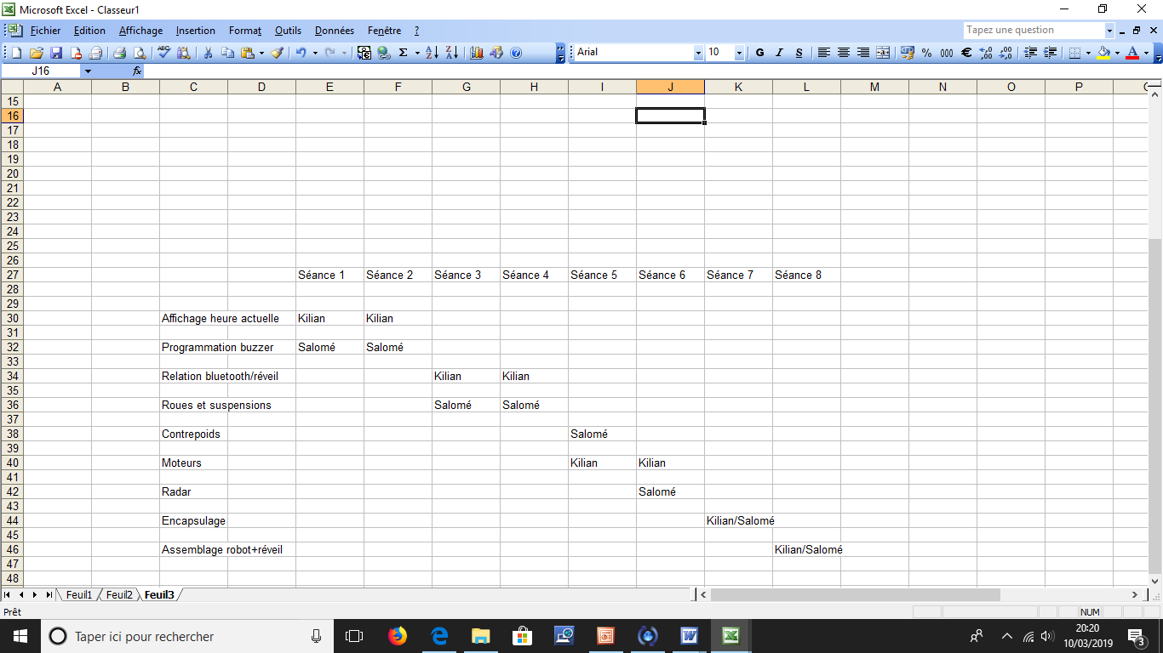
Planning initial

Slide 6
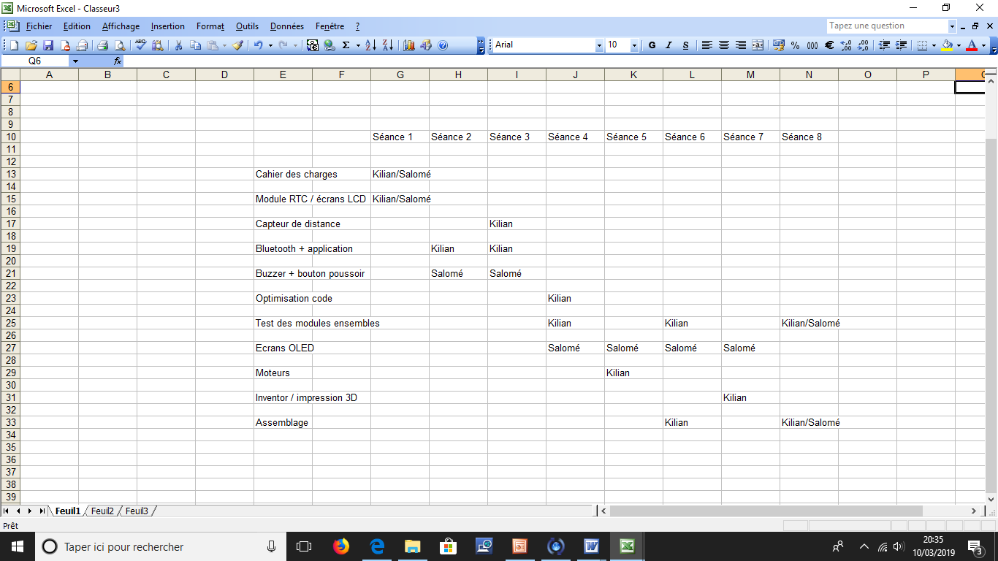
Planning final

Slide 7
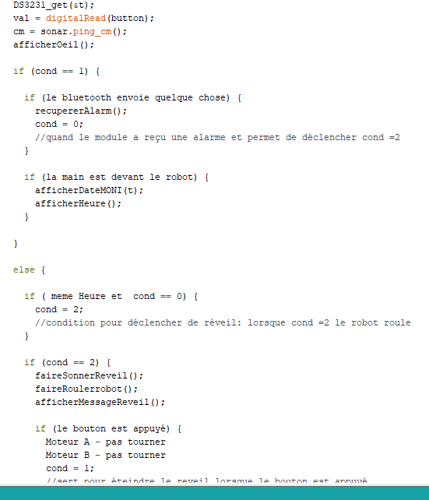
Algorithme

Slide 8
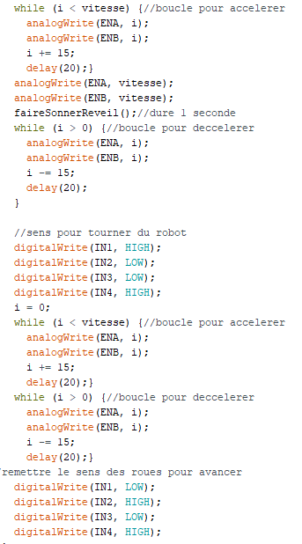
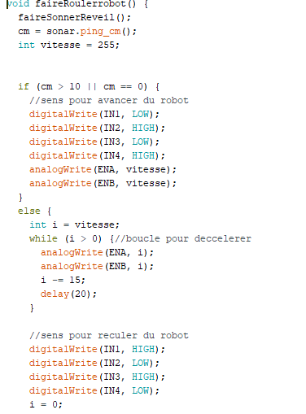
Zoom sur une fonction

Slide 9

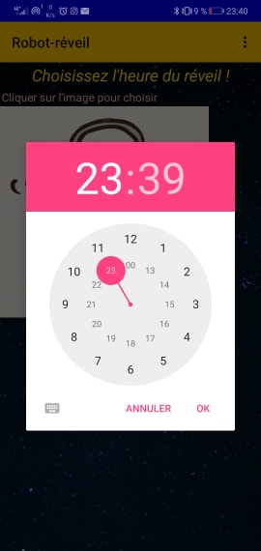
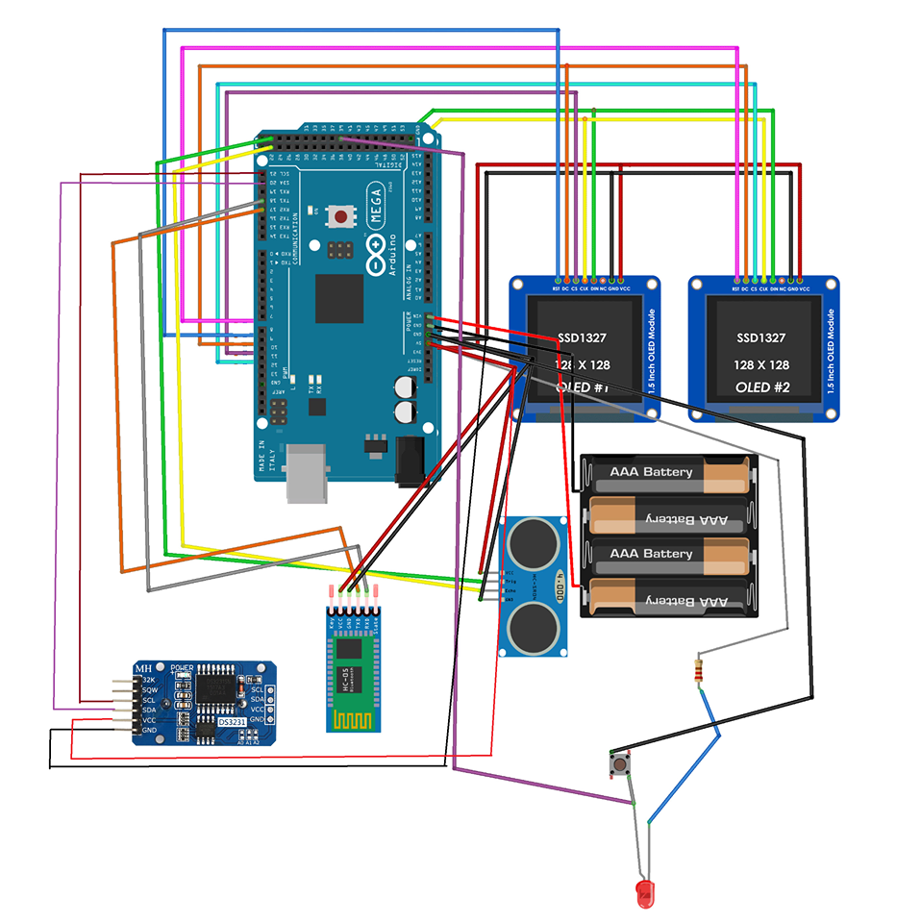
Modules

Slide 10
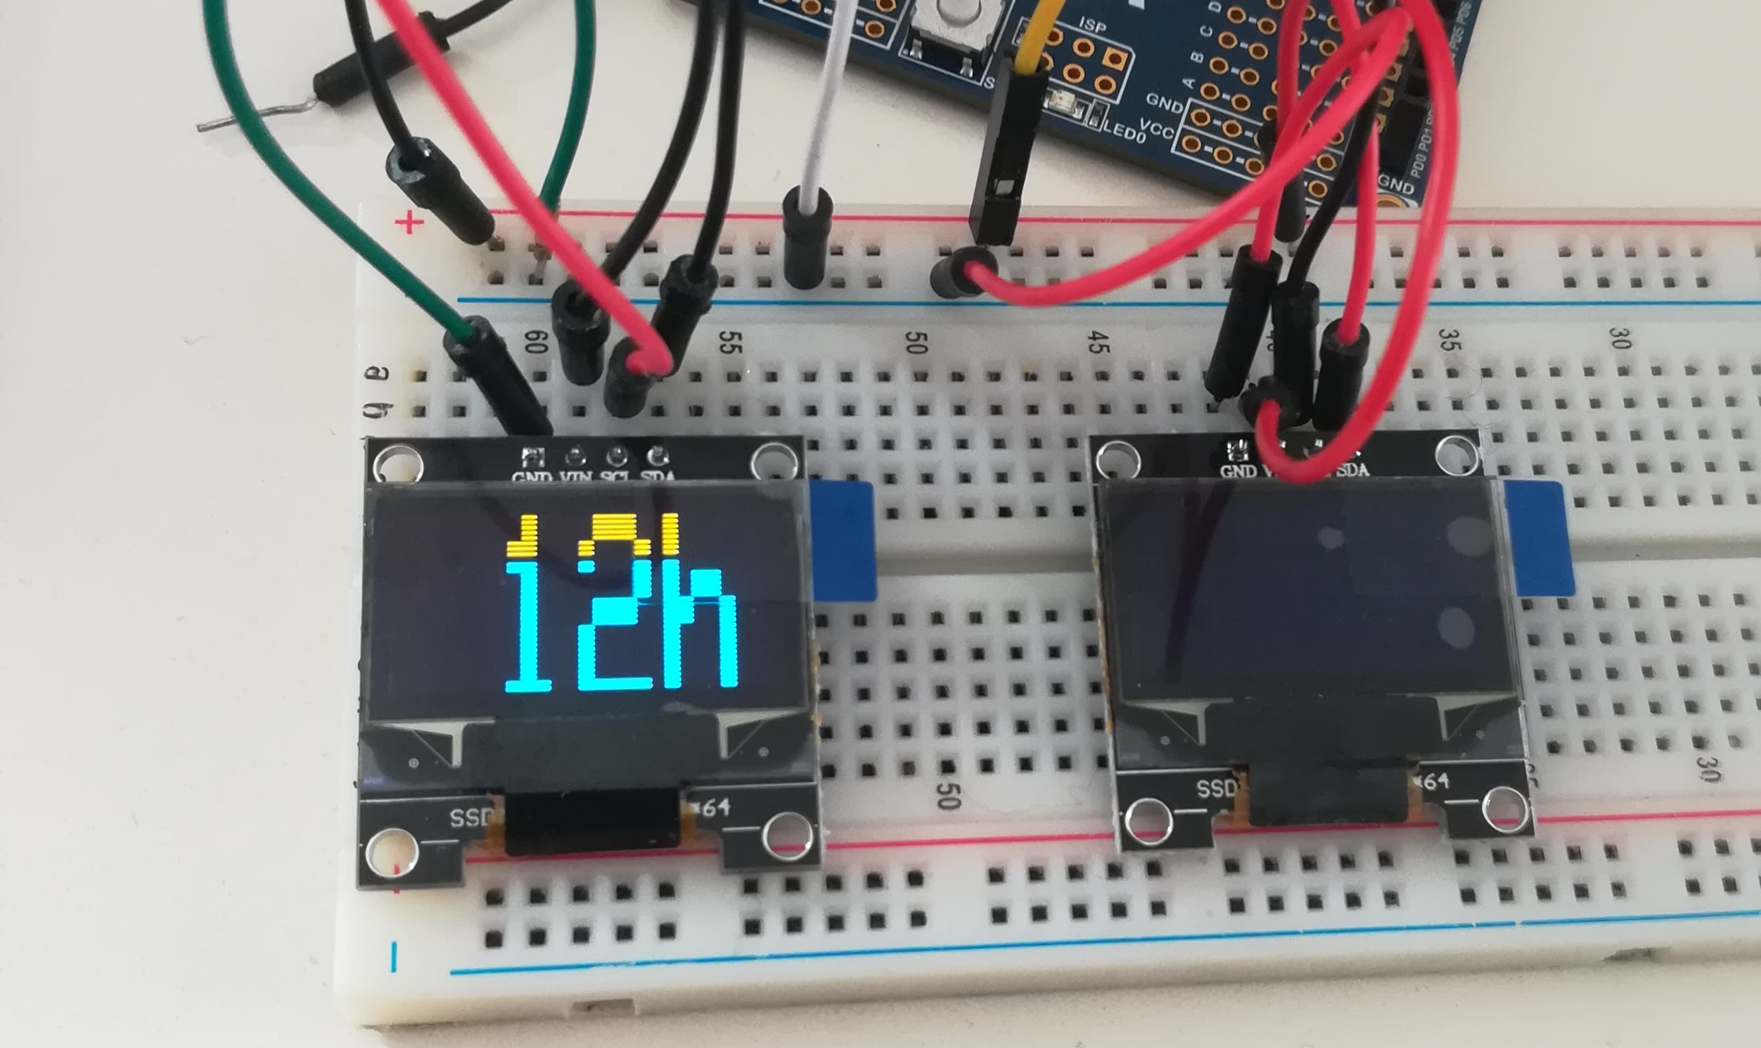
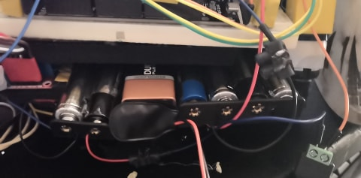
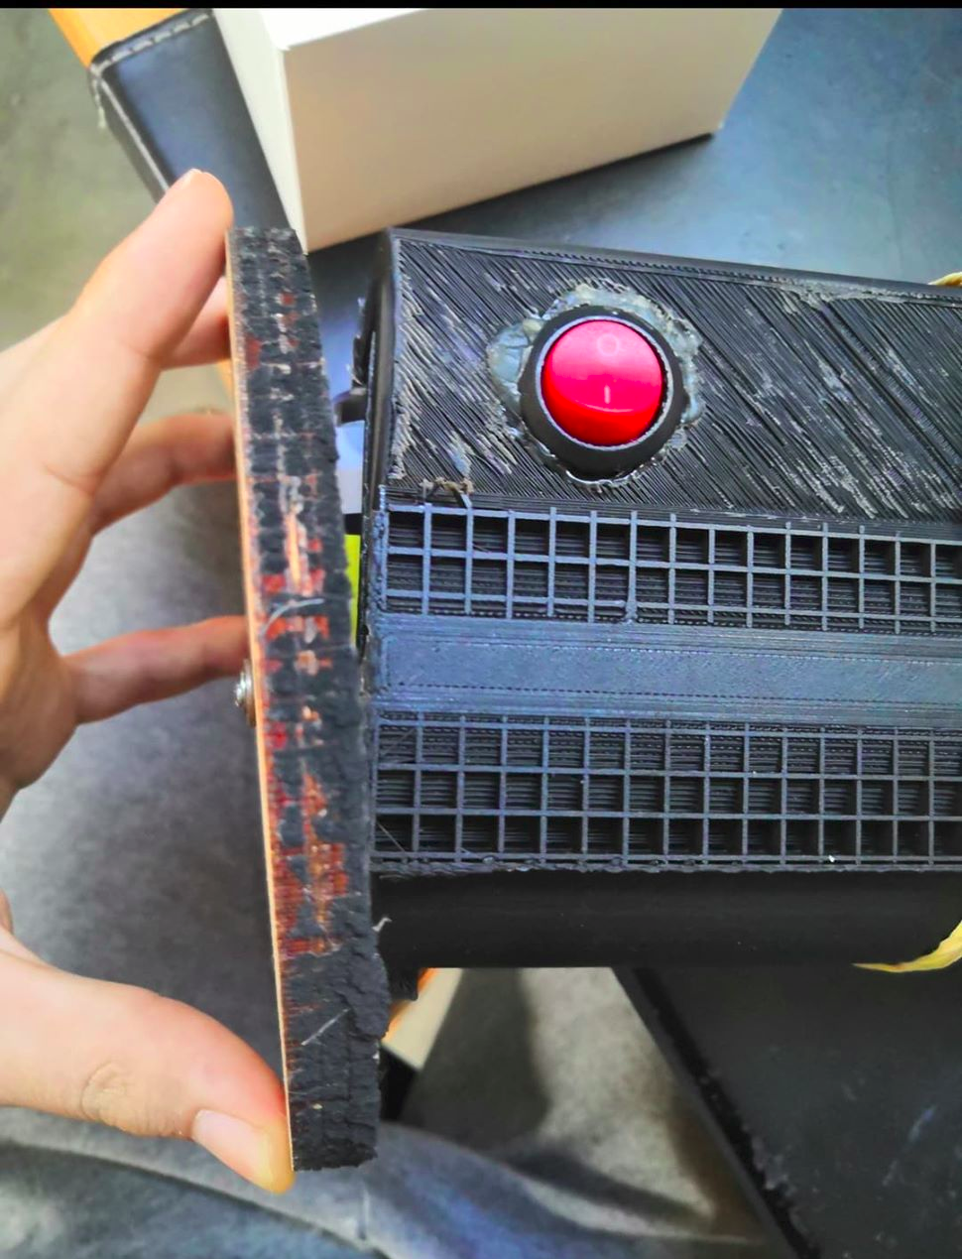
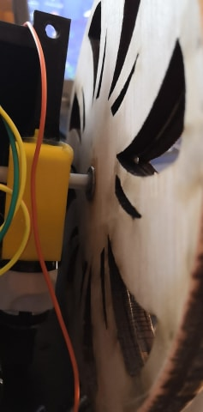
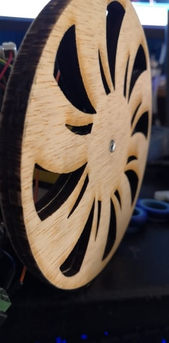
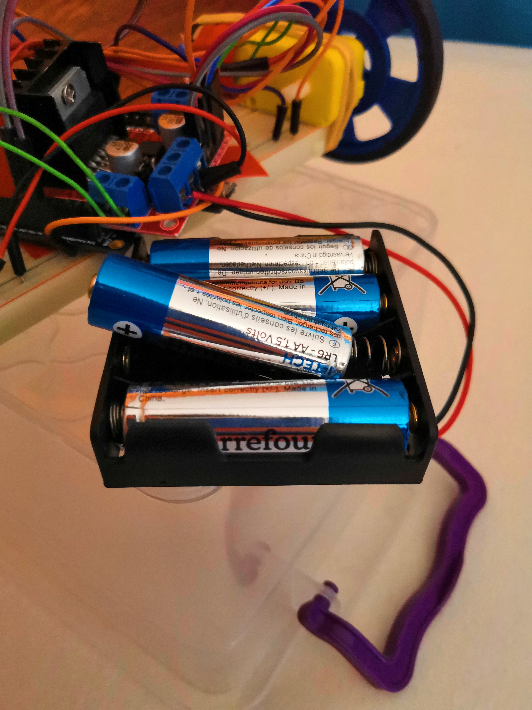
Problèmes rencontrés

Slide 11
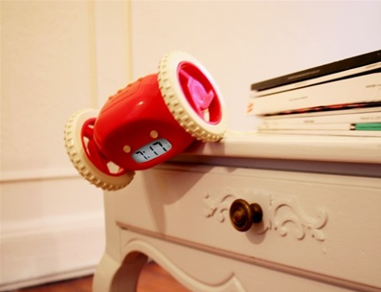
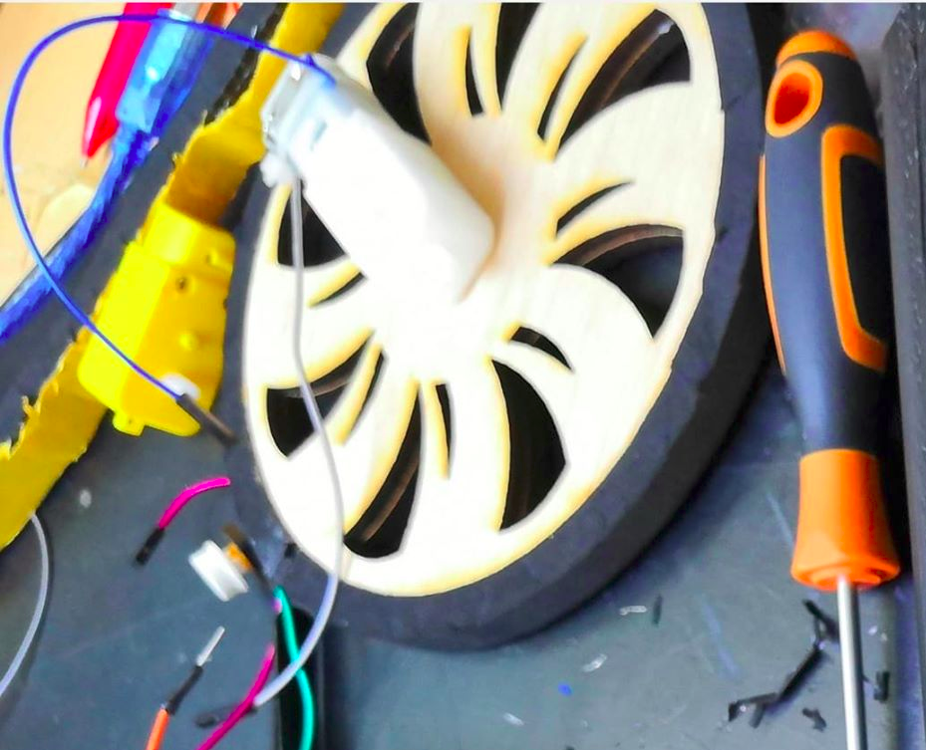
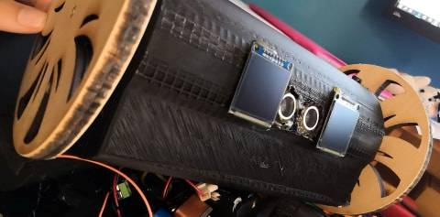
Points à améliorer
Puissance des moteurs
Capacité à encaisser les chocs
Esthétique
Son de l’alarme

Slide 12
Remerciements
Nous remercions notre professeur Mr Masson Pascal ainsi que Mr Abderrahmane Nassim qui nous ont aidés tout au long de notre projet.
Nous remercions également Mr Forner Marc, qui nous a aidé à imprimer nos pièces en 3D au FabLab.

